Slide 1
Análise salarial na área de análise de dados
Integrantes:
Edivaldo de jesus santos filho
Eduardo Miguel Santos Lima
João Matheus Barbosa Ornelas
Maicon Kevin Santos de Almeida

Slide 2
Objetivo
O objetivo desta análise foi desenvolver um comparativo entre diferentes perfis profissionais, divididos por faixas salariais, para entender quais características distinguem profissionais com salários mais baixos daqueles com salários mais altos.
Este estudo busca servir como um guia para aqueles que desejam ingressar ou evoluir na área de análise de dados, apontando os fatores e qualificações mais valorizados no mercado de trabalho.

Slide 3
Início da análise
Informações mais importantes
Definição dos perfis
Faixa salarial
Experiência
Nível educacional
Principais linguagens (Usadas no trabalho)
Região onde trabalha
Perfil 1 - Recebem de 1000 R$/Mês a 12000 R$/Mês
Perfil 2 - Recebem de 12001 R$/Mês a 25000 R$/Mês
Perfil 3 - Recebem de 25001 R$/Mês a 40000 R$/Mês ou mais

Slide 4
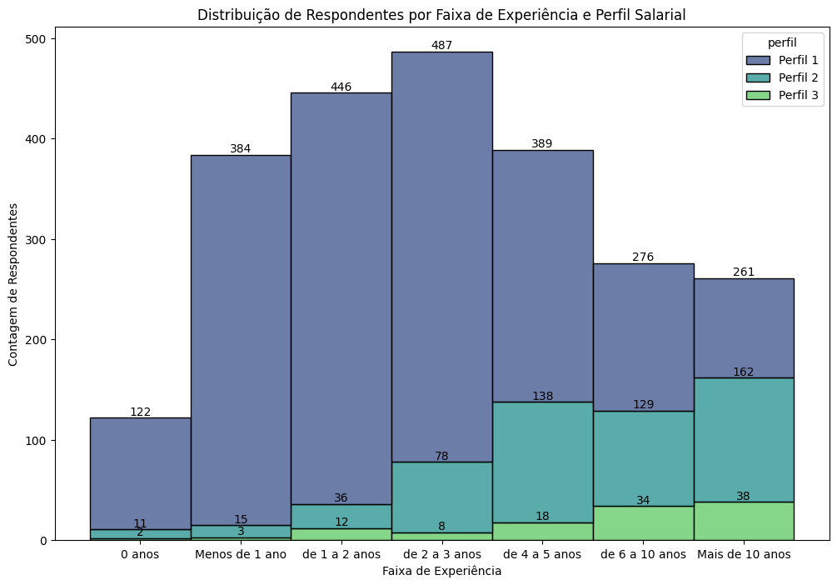
Faixa salarial
x
Experiência

Slide 5

Observações
Perfil 1
Perfil 2
Perfil 3
O perfil 1 é o mais dominante entre o grupo sem experiência até o grupo com 2 a 3 anos de experiência, evidenciando que exceder essa faixa salarial com pouca experiência é algo difícil.
A partir dos grupos seguintes, observa-se um expressivo aumento do perfil 2 e uma diminuição da presença do perfil 1.
Assim, podemos interpretar que a partir dos 4 anos de experiência inicia-se uma transição entre os perfis 1 e 2.
Também é possível observar que o perfil 3 é uma exceção, embora apresente crescimento, parece que experiência não é o fator mais determinante, já que a diferença de respondentes entre os grupos de 6 a 10 anos e mais de 10 anos de experiência é pouco expressiva.

Slide 6
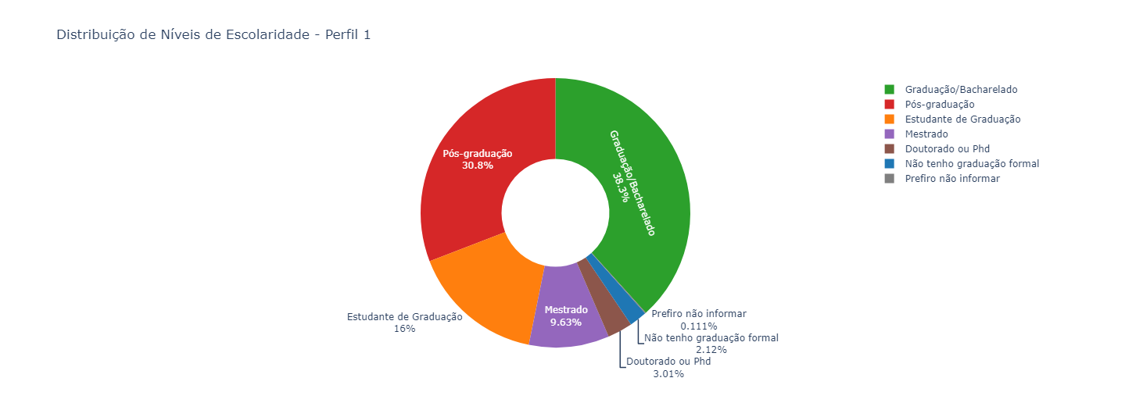
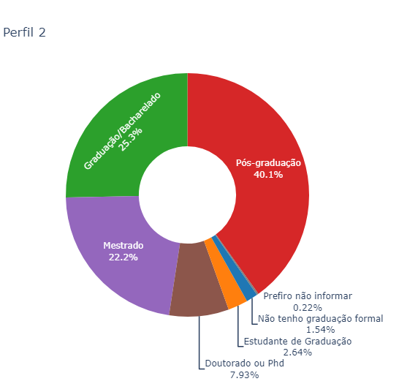
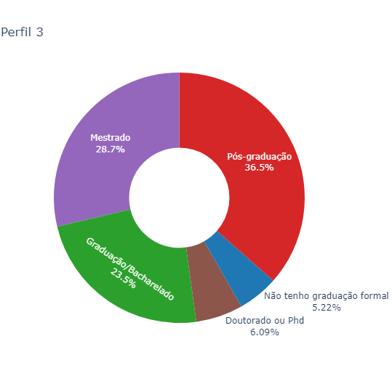
Faixa salarial x Nível educacional

Slide 7
Observações
Perfil 1
Perfil 2
Perfil 3
O perfil 1 é composto majoritariamente por graduados e estudantes de graduação. Isso demonstra que a grande diferença entre o perfil 1 e o perfil 3 está nas graduações.
O perfil 2, apesar de ter uma composição semelhante ao perfil 3, parece diferenciar-se principalmente pela experiência.
É perceptível que existe uma grande presença de indivíduos graduados e especializados, mais especificamente pós-graduados, que representam 36% dos respondentes. Ao adicionar aqueles com mestrado, chegamos a 64% dos respondentes.

Slide 8


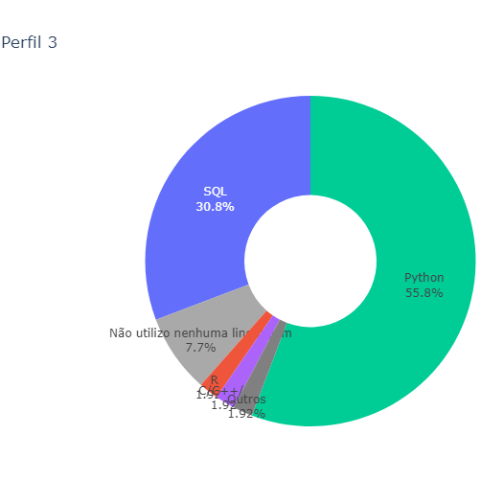
Faixa salarial x Principal linguagens utilizadas

Slide 9


Observações
Observando os gráficos, independente do perfil, as linguagens mais predominantes são Python e SQL. Com isso em mente, podemos atribuir como fator diferencial entre os perfis o domínio dessas linguagens e a experiência com elas.

Slide 10
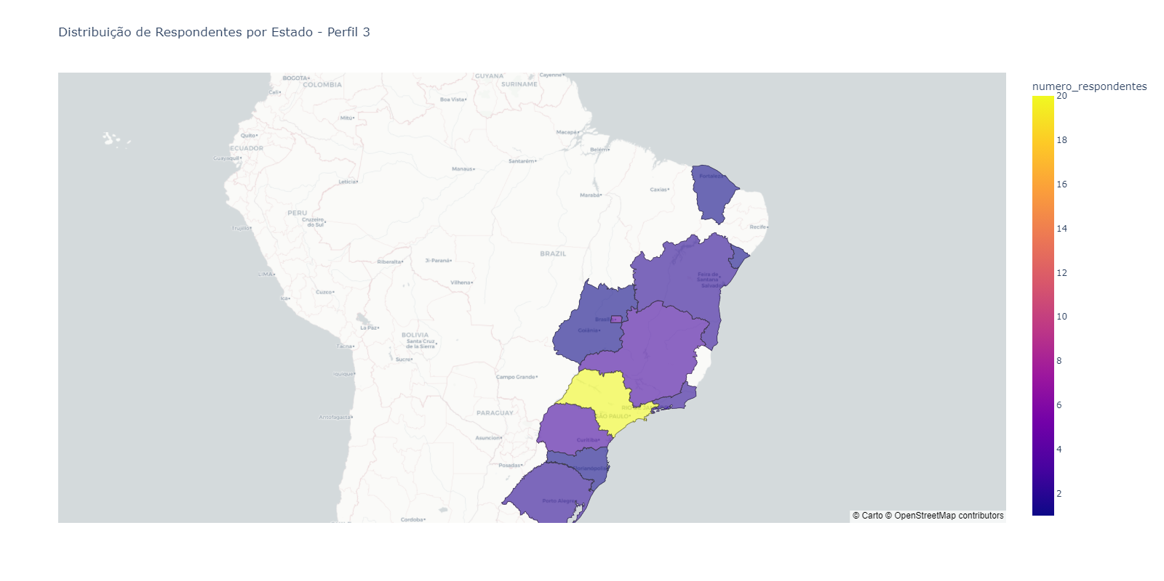
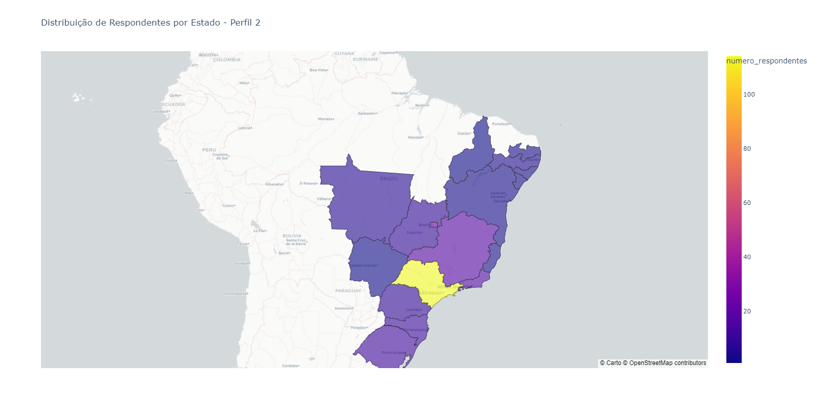
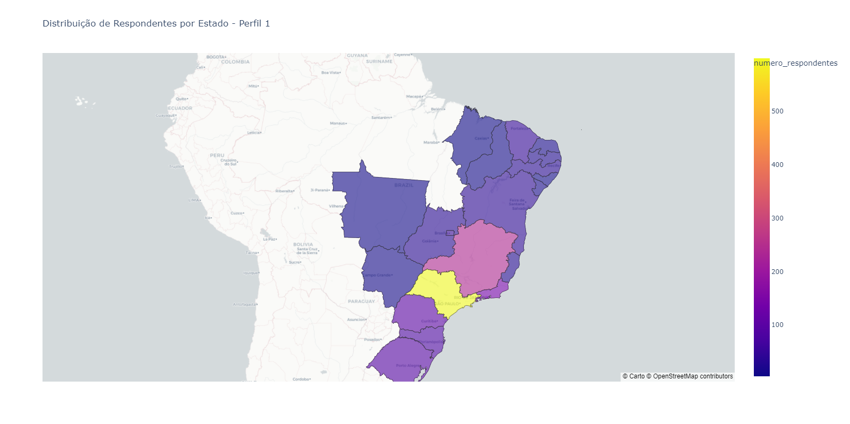
Mapa de calor dos Perfis

Slide 11
Observações
Analise
Principais estados
Observando os mapas, percebe-se uma distribuição semelhante entre os perfis 1 e 2, com presença em boa parte do território nacional. Já o perfil 3 concentra-se mais nas regiões Sul e Sudeste, abrangendo alguns poucos estados do Nordeste e Centro-Oeste.
São Paulo
Distrito Federal
Minas Gerais
Paraná

Slide 12
Conclusão
Portanto, através desta análise, podemos constatar que, para atingir o perfil 3 de salários, é necessário:
Possuir uma: Pós-graduação ou mestrado
Ter entre: 4 a 10 anos de experiência
Ter um bom conhecimento de Python e SQL
Trabalhar para alguma empresa localizada principalmente na região sudeste

